Slide 1


NGỮ VĂN 7
TẬP THỂ LỚP 7A6 NHIỆT LIỆT CHÀO MỪNG
QUÝ THẦY CÔ ĐẾN DỰ GIỜ

Slide 2

MỞ ĐẦU

Slide 3
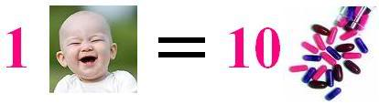
MỘT NỤ CƯỜI BẰNG MƯỜI THANG THUỐC BỔ

Slide 4
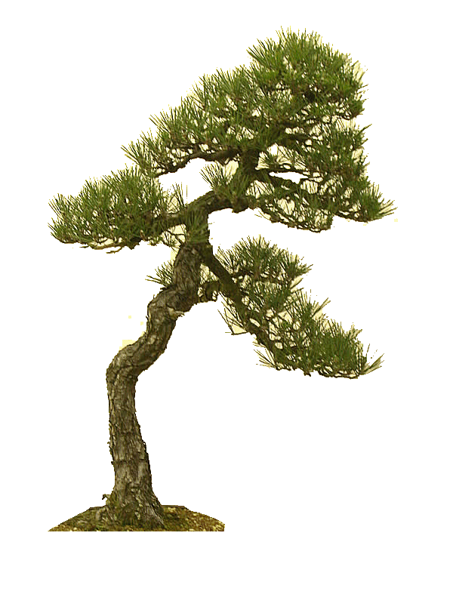
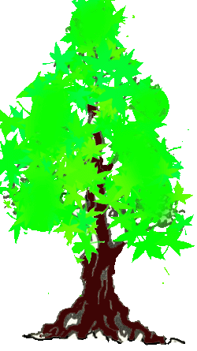
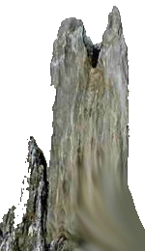
MỘT CÂY LÀM CHẲNG NÊN NON
BA CÂY CHỤM LẠI NÊN HÒN NÚI CAO

Slide 5

BA CHÌM BẢY NỔI

Slide 6
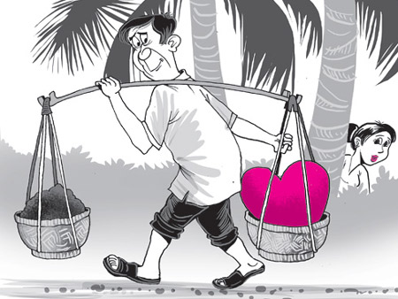
Đi cả ngày đường rồi. Mệt nhưng mà mình khôn ra nhiều.
Trí khôn
ĐI MỘT NGÀY ĐÀNG, HỌC MỘT SÀNG KHÔN

Slide 7
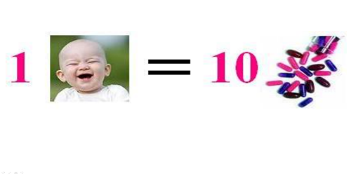
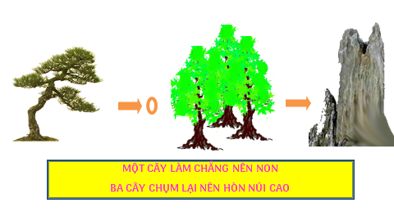

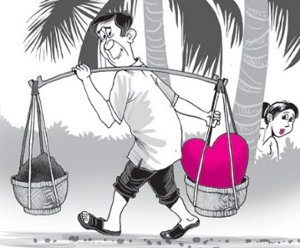
Một nụ cười bằng mười thang thuốc bổ
Một cây làm chẳng nên non
Ba cây chụm lại nên hòn núi cao
Đi cả ngày đường rồi. Mệt nhưng mà mình khôn ra nhiều.
Trí khôn
Ba chìm bảy nổi
Đi một ngày đàng học một sàng khôn

Slide 8
THỰC HÀNH TIẾNG VIỆT
SỐ TỪ

Slide 9
Đọc các ví dụ sau và hoàn thành yêu cầu của PHT ở bên dưới:
(1). Tôi đoán được hai loại hoa: hoa mồng gà và hoa hướng dương.
(2). Chúng tôi gặp nhau và nói dăm ba câu chuyện.
(3). Tôi ngồi bàn thứ nhất.
(4). Tôi biếu bà ngoại hai chục trứng.
PHIẾU HỌC TẬP
Các từ | Vị trí trong cụm từ được gạch chân | Đặc điểm- ý nghĩa | Nhận xét
hai
dăm ba
nhất
chục

Slide 10
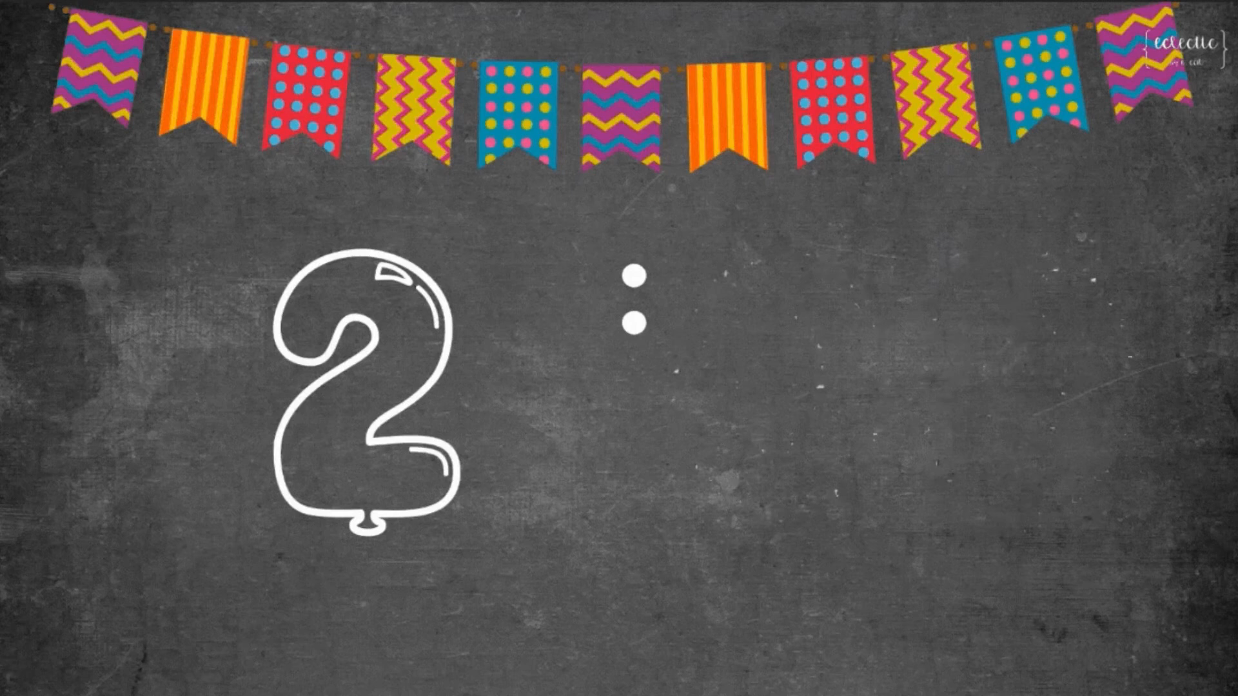

Slide 11
PHIẾU HỌC TẬP
Các từ | Vị trí trong cụm từ | Đặc điểm- ý nghĩa
hai
dăm ba
nhất
chục
Đứng trước danh từ
Chỉ số lượng xác định
Đứng trước danh từ
Chỉ số lượng ước chừng
Số từ
Đứng sau danh từ
Chỉ thứ tự của sự vật
Đứng sau số từ
Chỉ đơn vị tính, gắn với ý nghĩa chỉ số lượng
Danh từ chỉ đơn vị

Slide 12
LƯU Ý
Cần phân biệt số từ với danh từ chỉ đơn vị gắn với ý nghĩa số lượng như: đôi, chục, tá, …. Những danh từ này có thể kết hợp với số từ ở trước và “này, ấy…” ở sau còn số từ thì không thể kết hợp được.
VD: ba đôi (tất) này, hai chục (trứng) kia…
Số từ chỉ có khả năng kết hợp với danh từ mà không thể kết hợp với động từ hoặc tính từ.
VD: - Kết hợp với danh từ: sáu ngày, ba quyển vở
- Kết hợp với ĐT, TT: năm chạy, hai xinh xắn => Vô nghĩa

Slide 13
LUYỆN TẬP

Slide 14


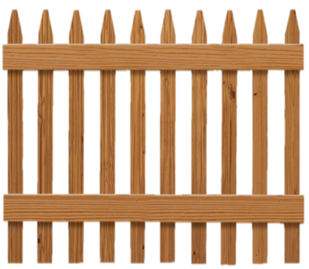
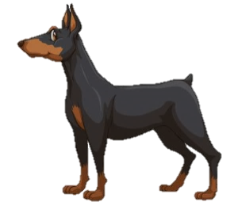
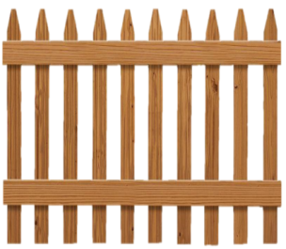
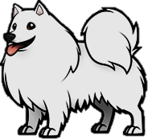
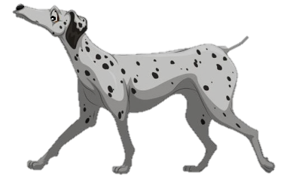
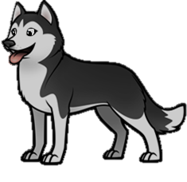
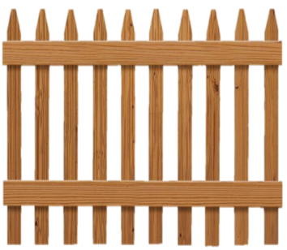

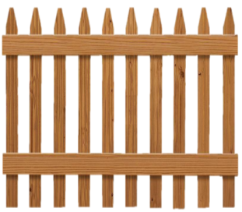
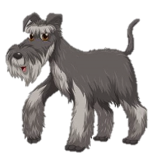

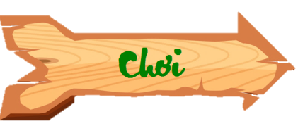
GIẢI CỨU
THÚ CƯNG

Slide 15
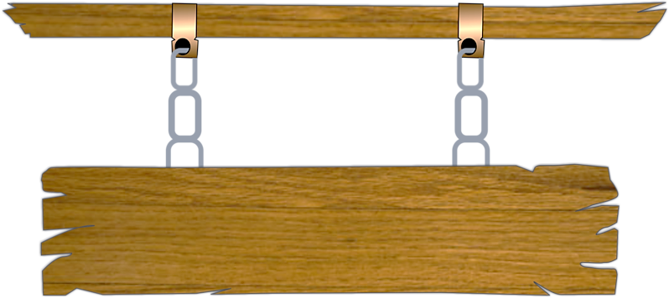
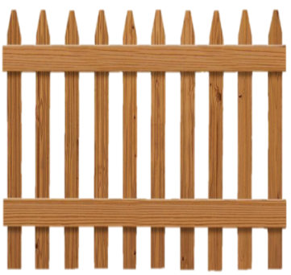
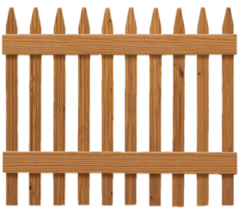
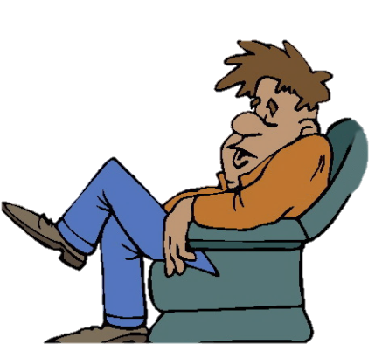

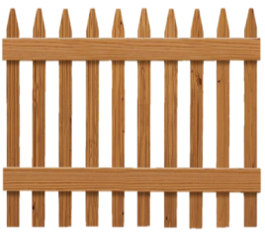

Các chú cún đã bị bắt cóc và bị nhốt
trong những chiếc chuồng. Trong lúc kẻ xấu đang say ngủ, hãy cố gắng trả lời đúng
các câu hỏi và giúp các chú cún trốn thoát.

Slide 16
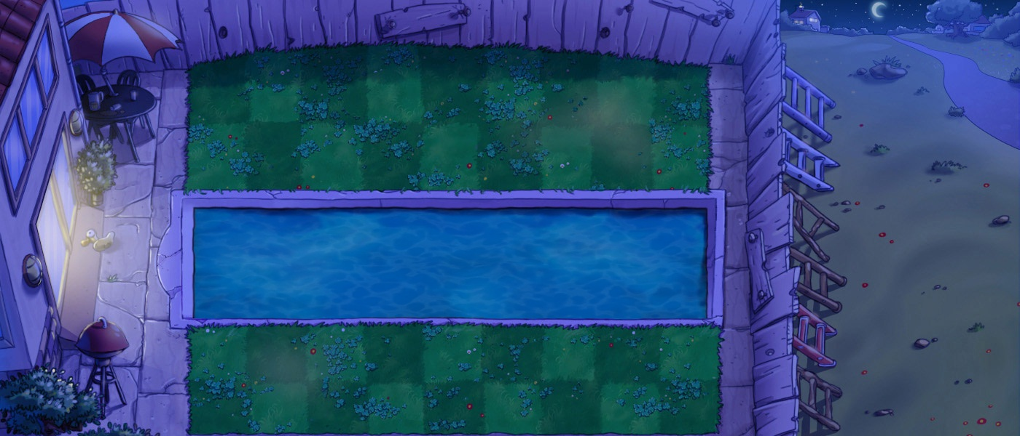
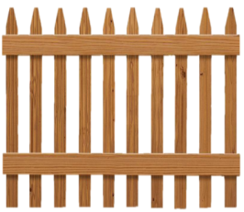
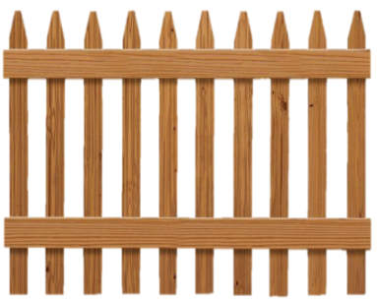
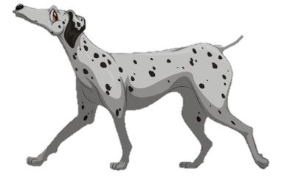
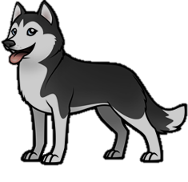

1
2
3
5
6
4

Slide 17
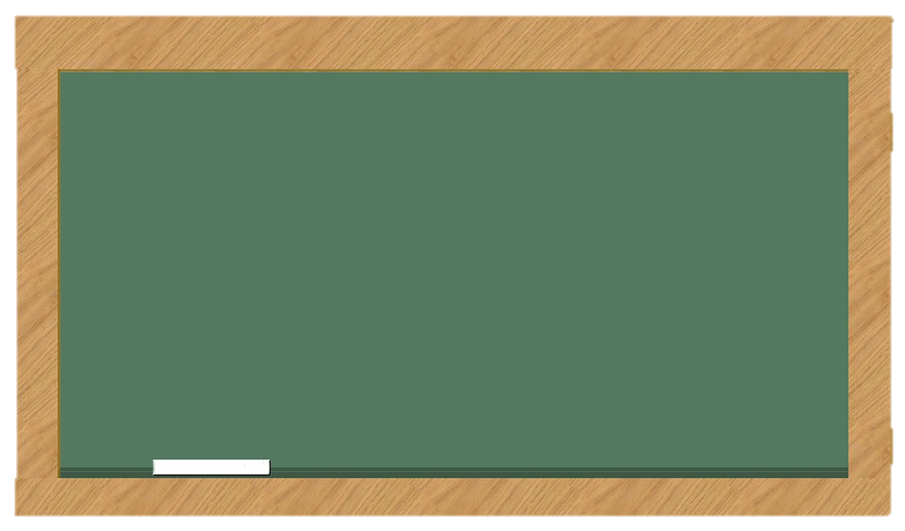
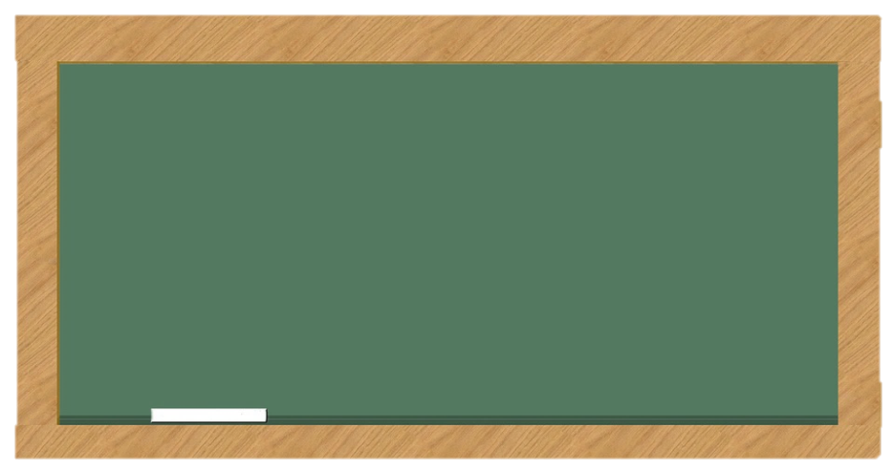
Tìm số từ trong câu sau:
Buổi chiều ra đồng về, bố thường dẫn tôi ra vườn, hai bố con thi nhau tưới.
(câu a-BT1)
hai
(Số lượng xác định)

Slide 18
Tìm số từ trong câu sau:
Bố làm cho tôi một bình tưới nhỏ bằng cái thùng đựng sơn rất vừa tay.
(câu b - BT1)
một
(Số lượng xác định)

Slide 19
Tìm số từ trong câu sau:
Cách đây khoảng ba chục mét, hướng này!
(câu c- BT1)
ba
(Số lượng xác định)

Slide 20
Tìm số từ chỉ số lượng ước chừng trong câu sau:
Bố có thể lặn một hơi dài đến mấy phút. ( câu a-BT2)
mấy

Slide 21
Tìm số từ chỉ số lượng ước chừng trong câu sau:
Tôi còn về vài ngày nữa là khác. (câu b- BT2)
vài

Slide 22
Tìm số từ chỉ số lượng ước chừng trong câu sau:
Tôi nghe nói bà về đây một hai hôm rồi đi.(câu c- BT2)
một hai

Slide 23
Bài tập 1: Số từ chỉ số lượng xác định: hai, một, ba.
Bài tập 2: Số từ chỉ số lượng ước chừng: mấy, vài, một hai.
Tìm thêm ba số từ chỉ số lượng ước chừng khác và đặt câu với mỗi từ.

Slide 24
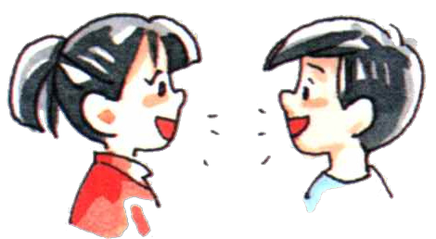
Bài tập 3
Tớ đố cậu nhé:
Trong câu: “Nó là thằng Tí con bà Sáu”, từ Sáu có phải là số từ không? Vì sao từ này được viết hoa ?
Hoa
Nam
Từ Sáu trong câu không phải là số từ, đó là danh từ để chỉ tên riêng của một người, vì thế nên được viết hoa.

Slide 25
Bài tập 4
Trong câu: “Bụng nó đầy nước, bố phải nắm ngược hai chân dốc xuống như làm xiếc.”, có số từ “hai” kết hợp với “chân” (hai chân) . Trong tiếng Việt, bên cạnh từ hai chân còn có đôi chân. Hãy tìm thêm những trường hợp tương tự và cho biết sự khác nhau về nghĩa giữa cụm từ có số từ hai và cụm từ có danh từ đơn vị đôi chỉ số lượng trong mỗi trường hợp.

Slide 26
Trò chơi: TRỒNG CÂY THÔNG
Luật chơi: Chia lớp thành 4 nhóm, thảo luận trong 2 phút, điền 1 cặp từ vào một mắt xích. Hết thời gian 2 phút, mỗi nhóm cử đại diện thay phiên lên dán kết quả trong 1 phút (theo hình bên dưới) của nhóm. Cây nào cao nhất nhóm đó thắng cuộc.

Slide 28
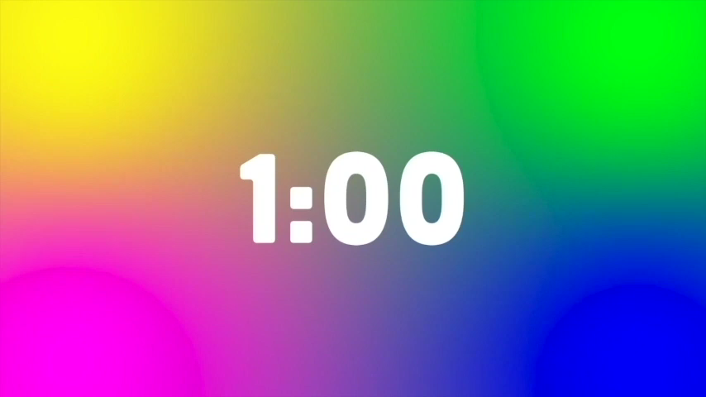

Slide 29
- Hai: là số từ chỉ số lượng, dùng để đếm các sự vật.
- Đôi: là danh từ chỉ một tập hợp sự vật có hai yếu tố cùng loại, tượng ứng với nhau và làm thành một đơn vị thống nhất về mặt chức năng, công dụng. Có thể tính đếm tập hợp đó bằng số từ và đặt số từ đứng trước danh từ đôi, ví dụ: một đôi, hai đôi,…

Slide 30
VẬN DỤNG

Slide 31
CÂU ĐỐI 1
CÂU ĐỐI 2
Một con thuyền cô quạnh, hai ba khách văn chương, bốn mái chèo khỏa nước, năm cánh buồm gió căng, đi qua sáu bãi bảy bến, nếm đủ tám lận đận, chín lênh đênh, thật đáng tiếc mười phần vì đến muộn.
Trong một kì thi thời xưa về làm câu đối, một chàng tuổi trẻ và tài hoa đi thi trễ nhưng đã làm được hai câu đối rất độc đáo sau và được quan chủ khảo chấm đỗ đầu.
Em hãy chỉ ra cách dùng từ độc đáo trong hai câu đối đó?
Trải qua mười năm đèn sách, theo học chín, tám ngôi trường, phớt lờ bảy loại tình cảm, sáu loại thèm muốn, nghiền ngẫm hết ngũ kinh tứ thư, đi thi ba lần hai lượt, hôm nay nhất thiết phải đậu.

Slide 32
CÙNG HÁT VỚI SỐ TỪ NÀO !
♫♪♪♫♪♫♫♪♪♫♪♪♪
Thể lệ:
Mỗi tổ lần lượt hát nối nhau theo thứ tự từ tổ 1 đến tổ 4. Mỗi tổ sẽ có 2 hát lượt chia theo 2 vòng. Nếu quá 5 giây mà tổ nào không hát được sẽ mất lượt.
Bài hát phải có số từ (có thể hát một đoạn)
Tổ hát sau không được hát trùng bài của tổ đã hát trước đó.

Slide 33


Slide 34
CHÚC CÁC EM HỌC TỐT!

